Slide 1
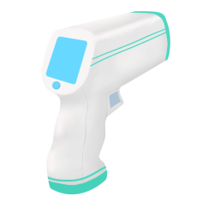
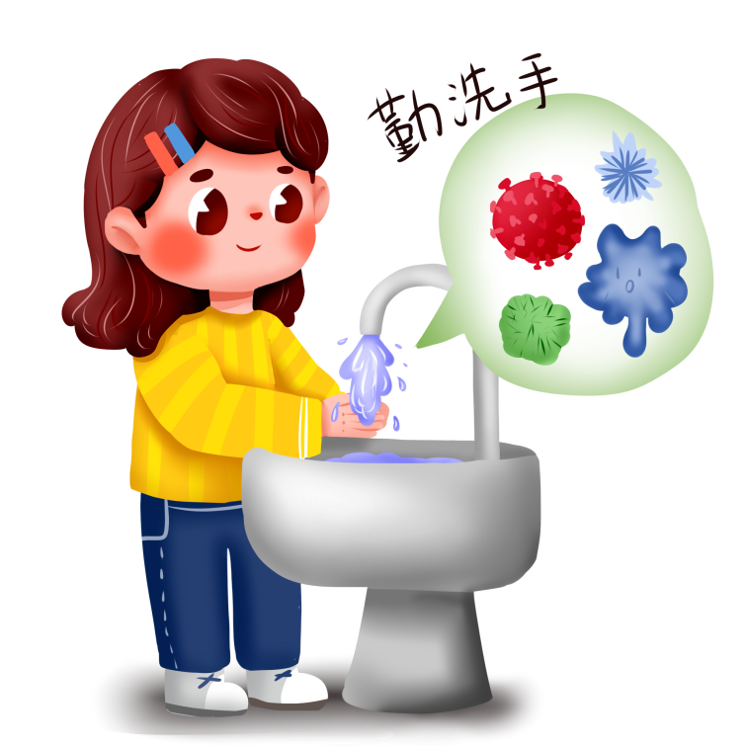
秋季儿童
卫生知识宣传
卫生习惯要注意·卫生知识要掌握
请在此处输入您的文字内容，请在此处输入您的文字内容请在此处输入您的文字内容，请在此处输入您的文字内容
冶金街社区卫生服务中心

Slide 2
进入秋季，气温变化比较大，秋季正处于夏季和冬季之间，夏季和冬季的传染病都有可能在秋季发生，所以说秋季也是多种传染病的高发季节。初秋时，气温较高，即“秋老虎”天,一些肠道传染病和虫媒传染病高发，甚至可能爆发流行；到了晚秋，气温逐渐下降，风大干燥，这时是一些呼吸道传染病的高发时节。
因此，秋季加强传染病的防治，对维护身体健康具有重要意义。

Slide 3
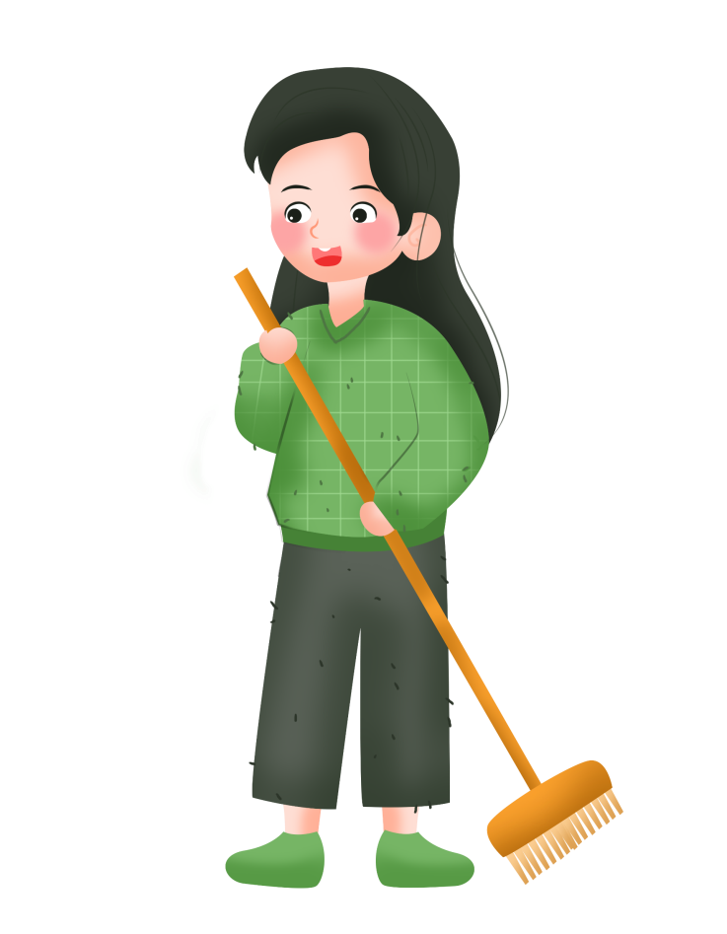
-目录-
CONTENT
1
日常保健
2
疾病预防
ADD YOUR ENGLISH TITLE
ADD YOUR ENGLISH TITLE

Slide 4
PART 01
日常保健
The user can demonstrate on a projector or computer or print the it into a film to be used in a wider field

Slide 5
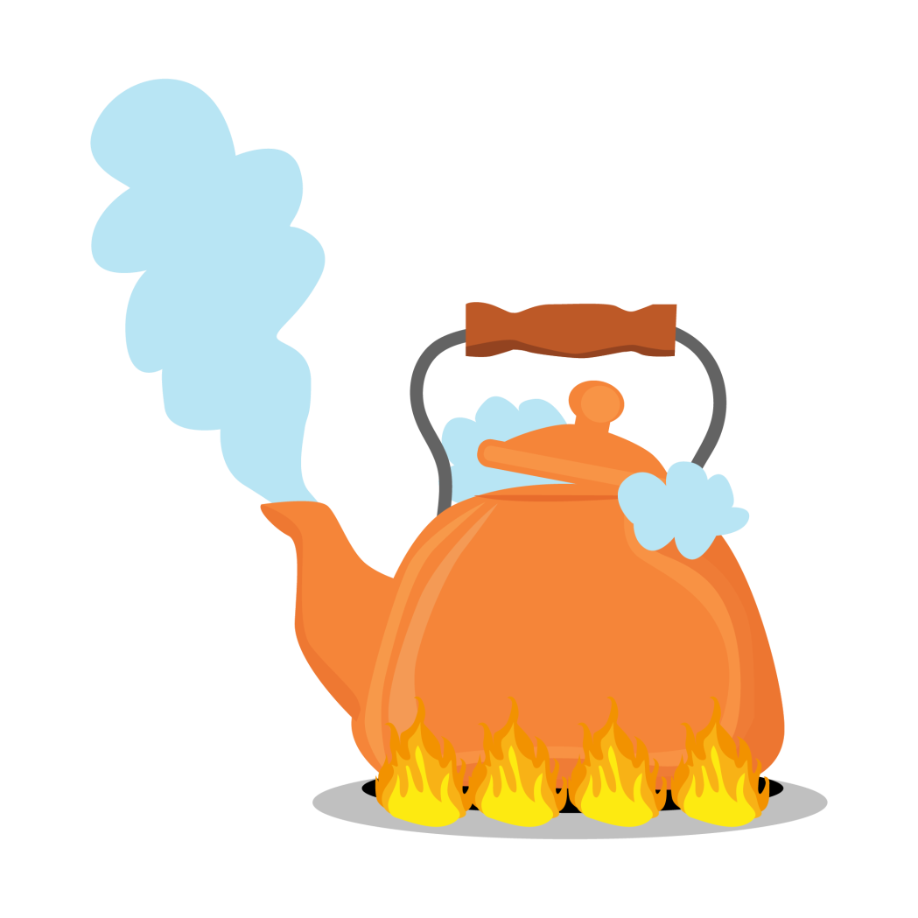
1、多喝白开水，不宜喝饮料。
如果宝宝排斥白开水，可以试着喝些菊花茶、乌梅汤、金银花露等。 平时多给宝宝吃富含水分的应季水果，如西瓜、梨、橙子等。各种菜汤也是补充水分的重要手段，清汤可以稀释菜肴的盐分，并保持宝宝体内水分平衡。

Slide 6
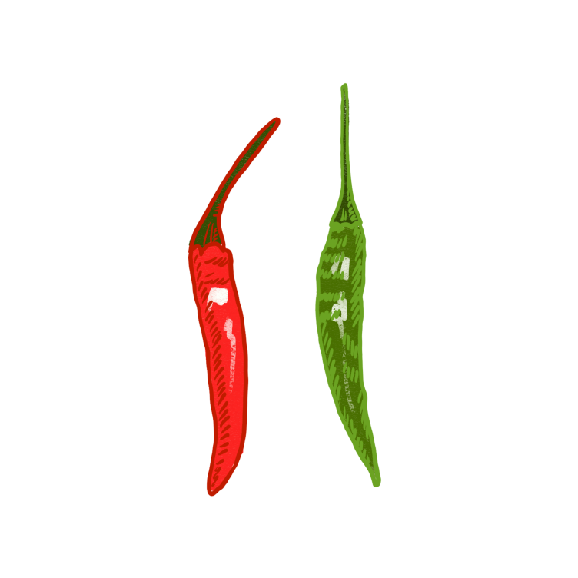
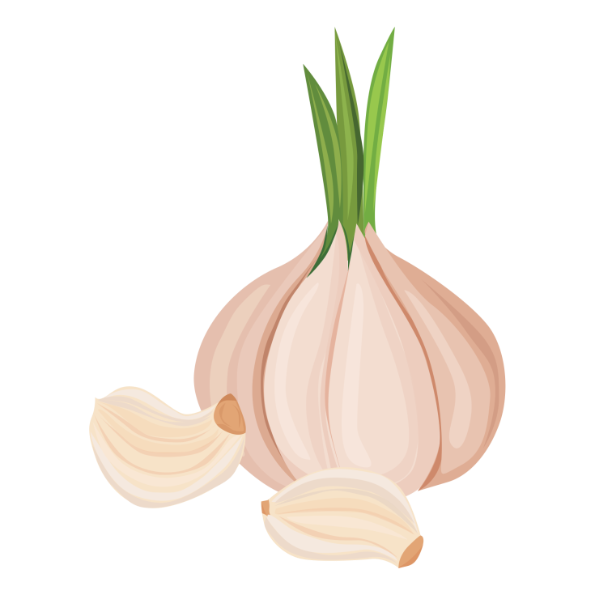
2、少吃“上火”食物。
刺激性食物应该少吃，容易“上火”，如大蒜、姜、韭菜、花椒、辣椒等。少吃偏咸的食品，因为盐分太多容易加速体内水分的散失。热量过高的油炸食品和一些热性水果，如荔枝、桂圆、橘子等，也应尽量少吃。

Slide 7
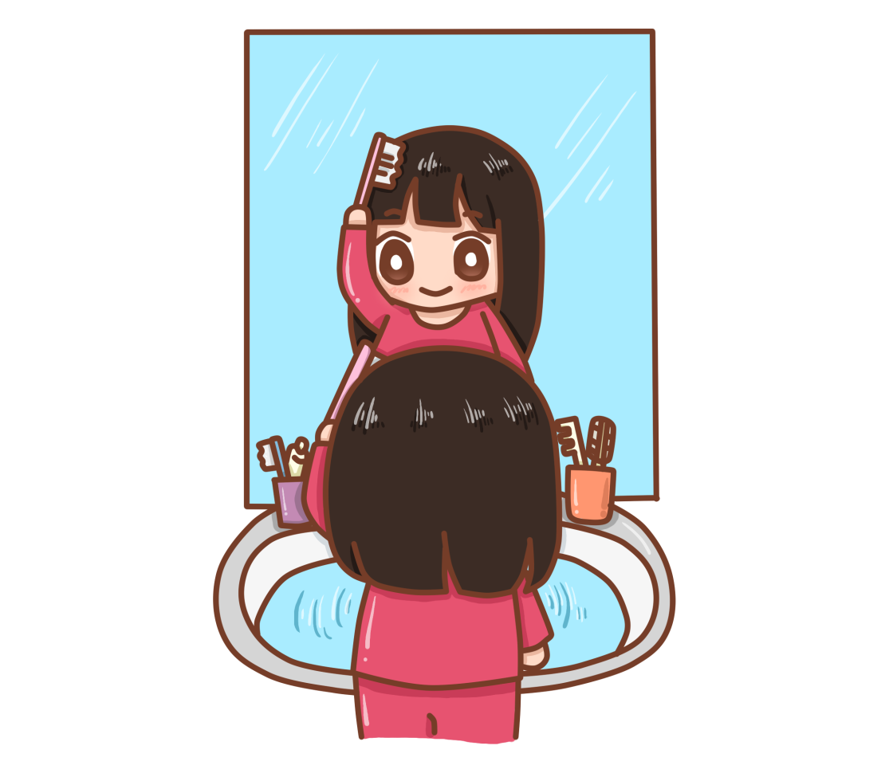
3.冷水锻炼
中医认为“寒凉伤脾”，即使体质好的孩子也不能天天吃冷饮。除了限制冷饮以外,从冰箱拿出的酸奶最好放置在室温下15分钟后食用。秋季宜用冷水擦洗以提高宝宝对冷的适应能力，冷水擦洗包括冷水洗手、洗脸。冷水锻炼要循序逐渐进,先用与体温接近的水,然后逐渐降低水的温度。

Slide 8
4.呵护宝宝皮肤
妈妈在给宝宝擦拭或者洗脸时宜选用柔软的毛巾,不要用力擦洗。每次清洗完毕后,需用含有天然滋润成分的儿童护肤品。
宝宝的嘴唇容易干裂，妈妈应先用湿热毛巾敷在宝宝的嘴唇上,使嘴唇充血,然后涂抹润唇膏。宝宝鼻腔内的黏膜比较容易干燥,妈妈可用棉签蘸生理盐水滋润鼻腔。
宝宝护肤品

Slide 9
5.营养调理
多给宝宝吃牛奶、豆制品、鱼、肉等高蛋白饮食。多补充玉米、全麦面包、小米、黑米等五谷杂粮,以防秋季便秘。富含纤维素的食品,如菠菜、萝卜、胡萝卜、芹菜、花菜等,也应增加。总之,要荤素配搭,粗细配搭,做到平衡饮食,才能减少秋季发病。

Slide 10
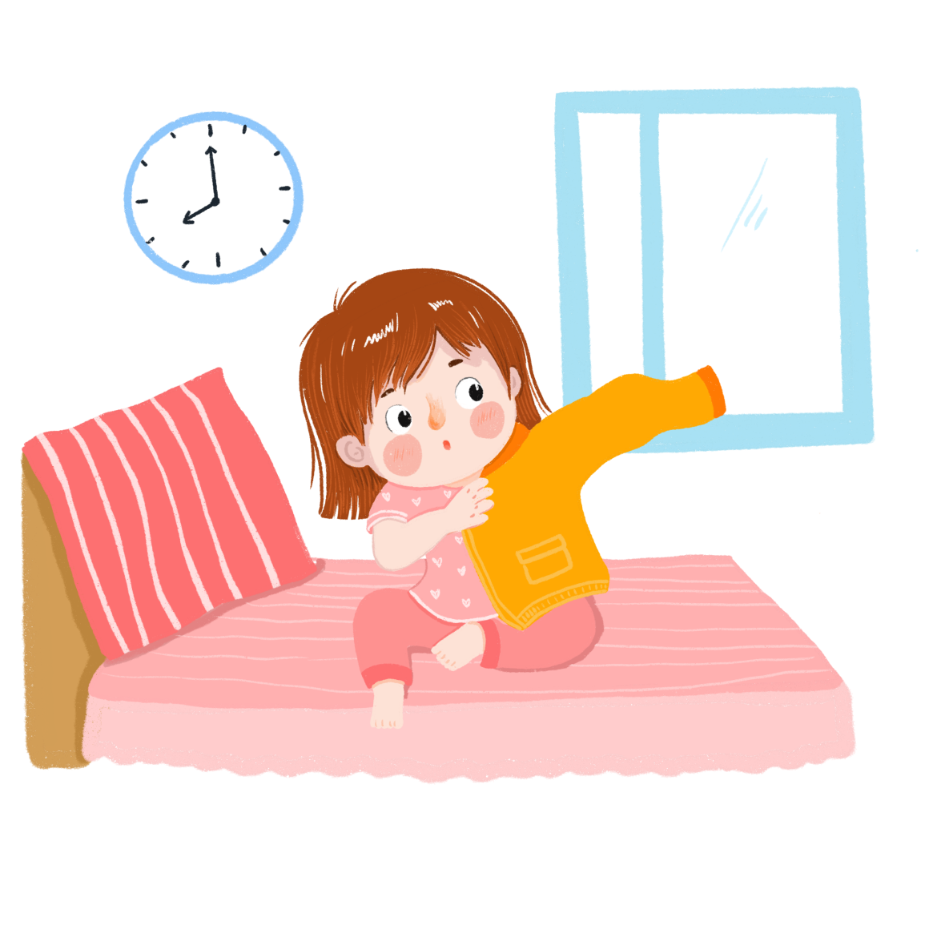
6.及时增减衣物
由于温差较大，幼儿早晚应比白天多加一件衣服。对于好动、易出汗的幼儿，在其玩耍时可在其背后垫一块毛巾或玩后及时给他更换衣服。同时幼儿的鞋子应以轻便的运动鞋为主，少穿皮鞋。

Slide 11
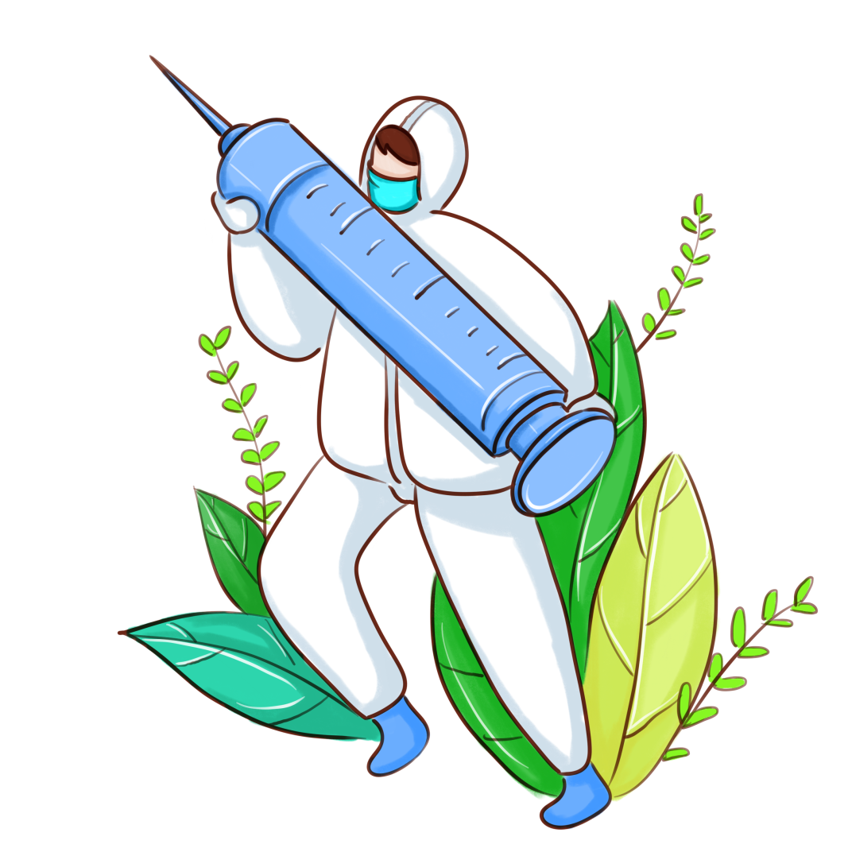
7.多加锻炼身体
秋天最适合户外运动，家长有时间应多带幼儿到户外活动，多晒太阳，晒太阳可以促进体内钙的吸收，同时也增强幼儿的体质

Slide 12
8.勤通风
虽然天气会逐渐变冷，但在家时还是要保证一定时间的开窗通风，保持室内空气的流通。

Slide 13
PART 02
疾病预防
The user can demonstrate on a projector or computer or print the it into a film to be used in a wider field

Slide 14
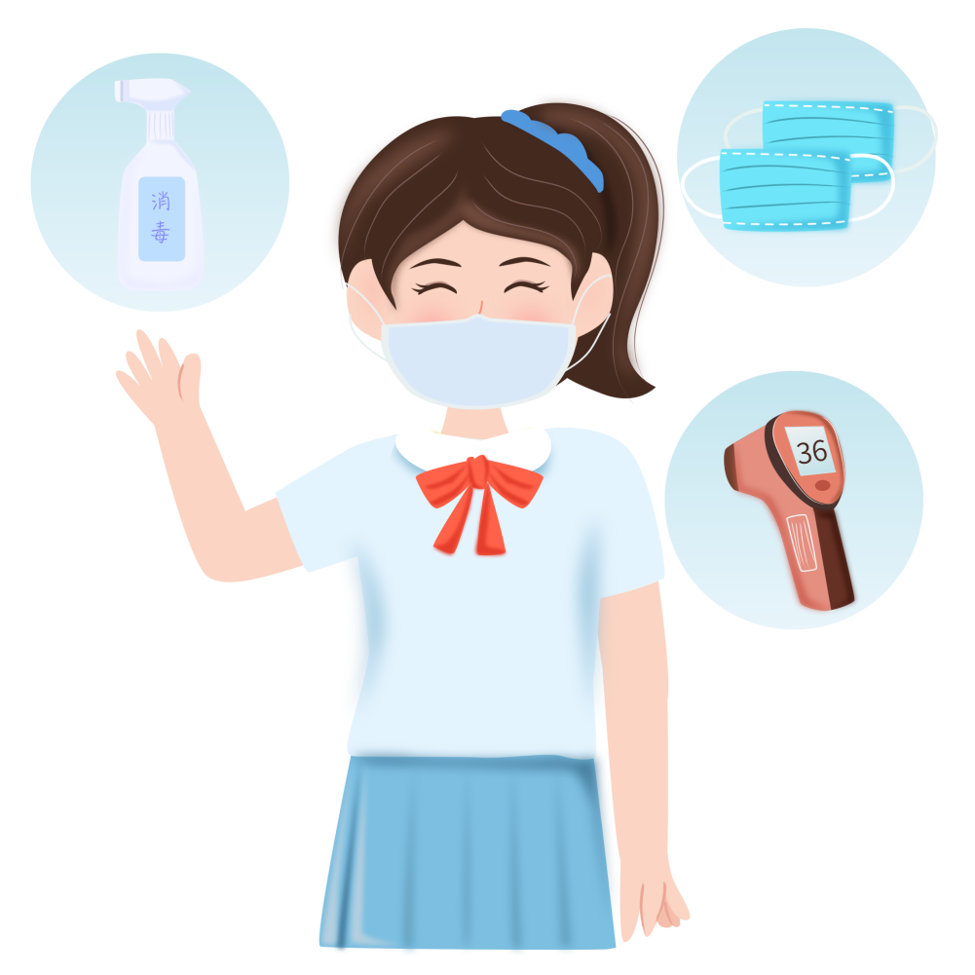
秋季是呼吸道传染病的高发季节，由于天气多变，时热时凉，早晚温差大，特别容易引起流感、流脑、流腮等呼吸道传染病。
若平时不注意锻炼，再加上室内空气不流通，很容易发生呼吸道传染性疾病的流行。

Slide 15
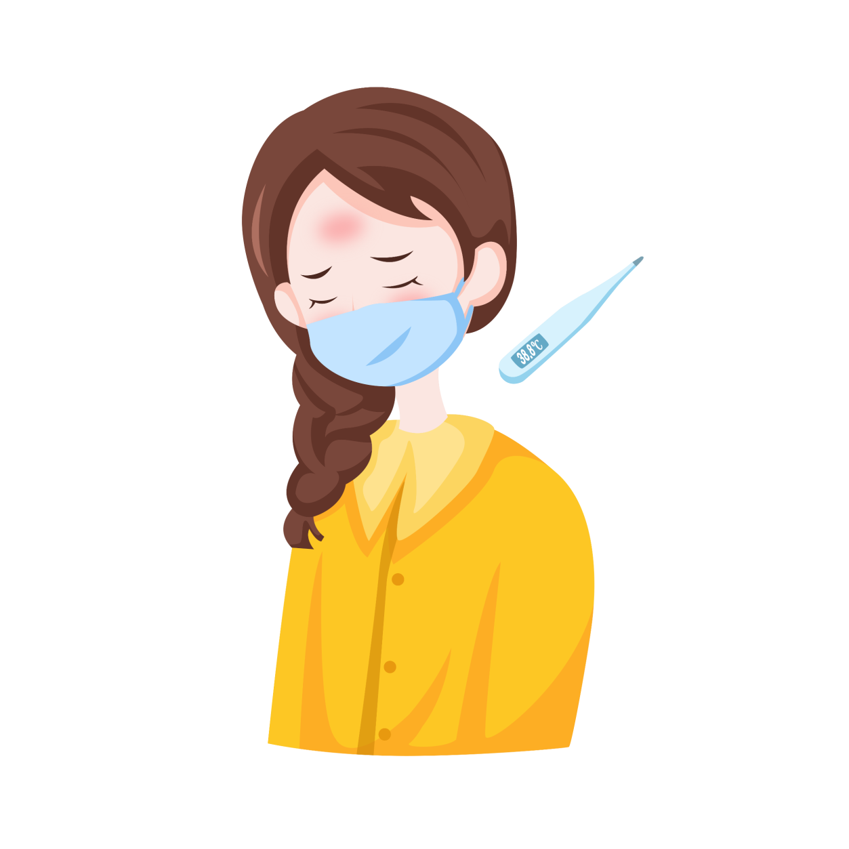
流行性感冒
流行性感冒简称流感，是由流感病毒引起的急性呼吸道传染病，具有很强的传染性。
流感病毒分为甲、乙、丙三型。以空气飞沫直接传播为主，也可通过被病毒污染的物品间接传播。

Slide 16
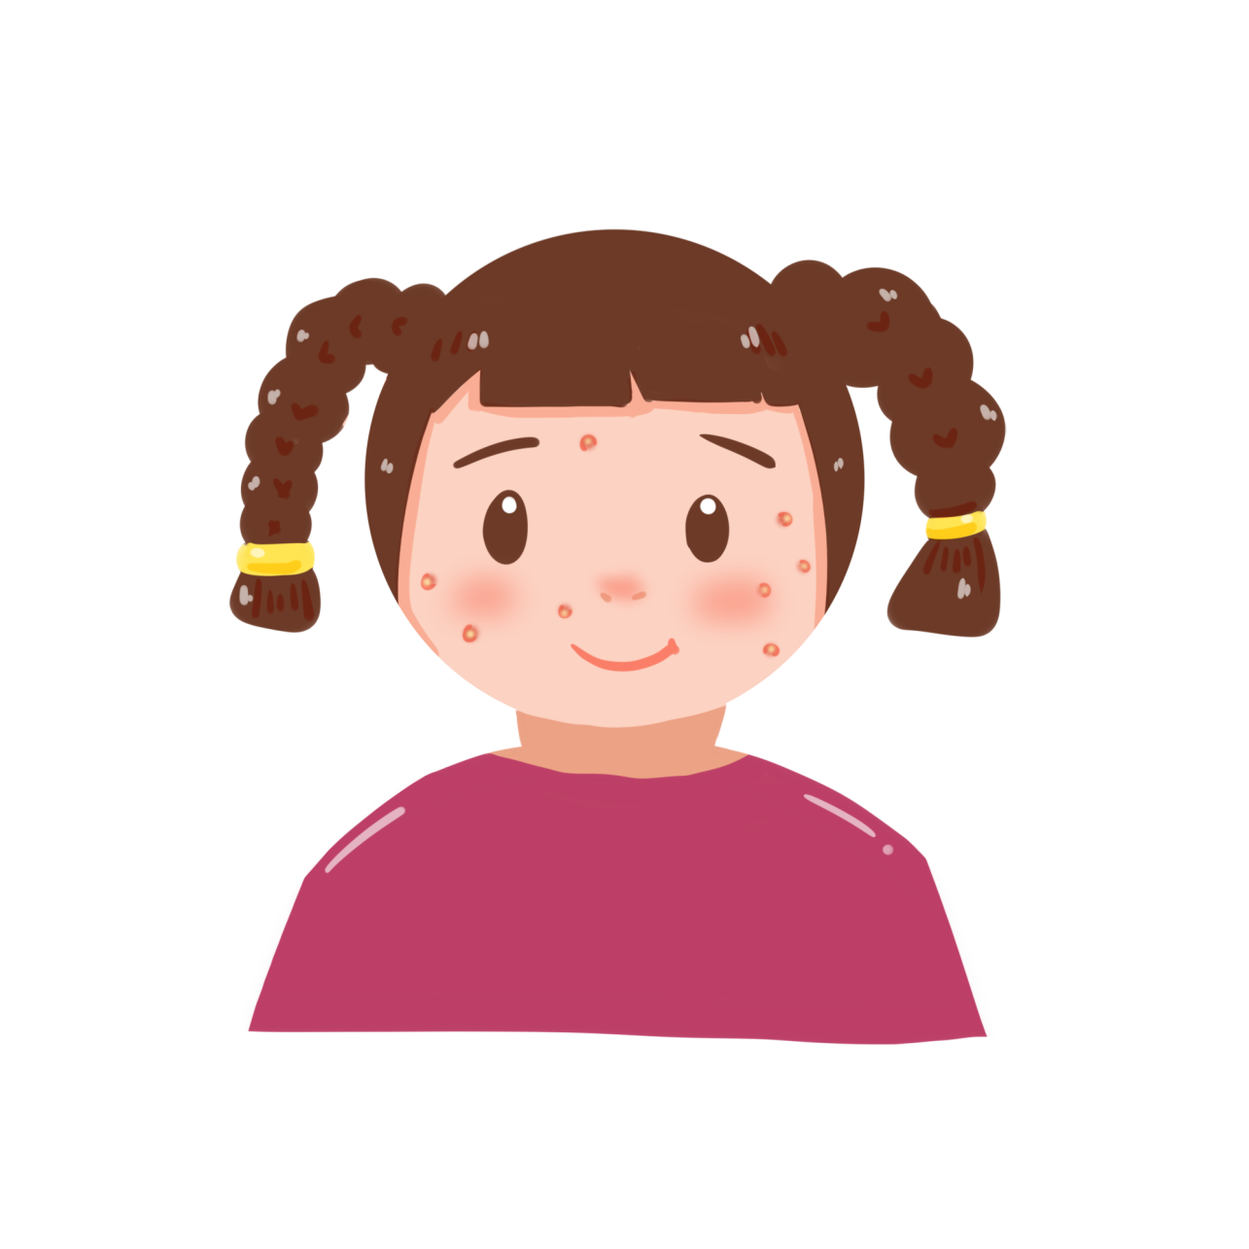
水 痘
水痘是一种由水痘带状疱疹病毒所引起的急性传染病。水痘患者多为1-14岁的孩子。在幼儿园和小学最容易发生和流行。水痘属于急性传染病，但通常比较温和，不会引起严重的并发症。
水痘主要通过飞沫经呼吸道传染，接触被病毒污染的尘土、衣服、用具等也可能被传染。

Slide 17
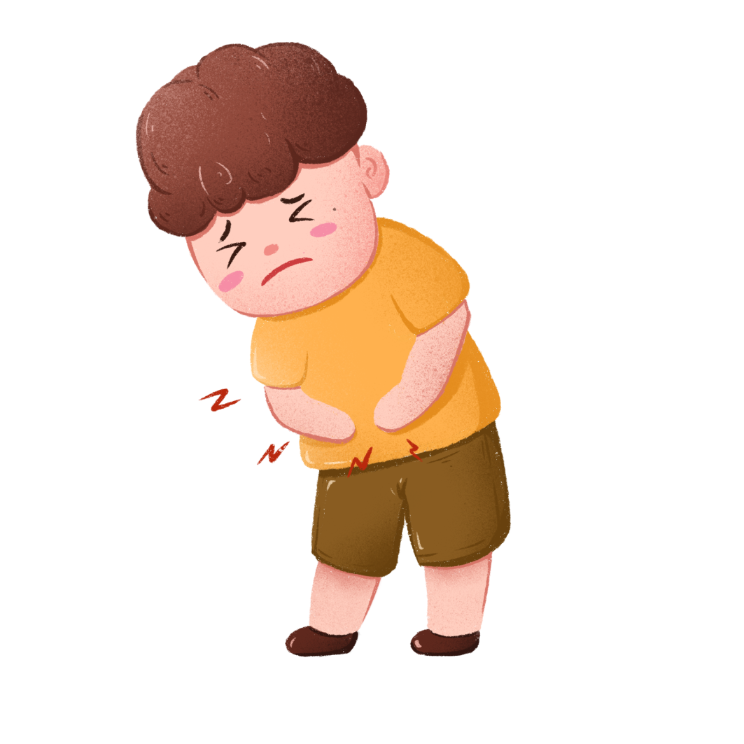
手足口病
手足口病是由多种肠道病毒引起的一种儿童常见传染病。
婴幼儿和儿童普遍多发，3岁及3岁以下婴幼儿更容易得。成人感染后一般不发病，但会将病毒传播给孩子。

Slide 18
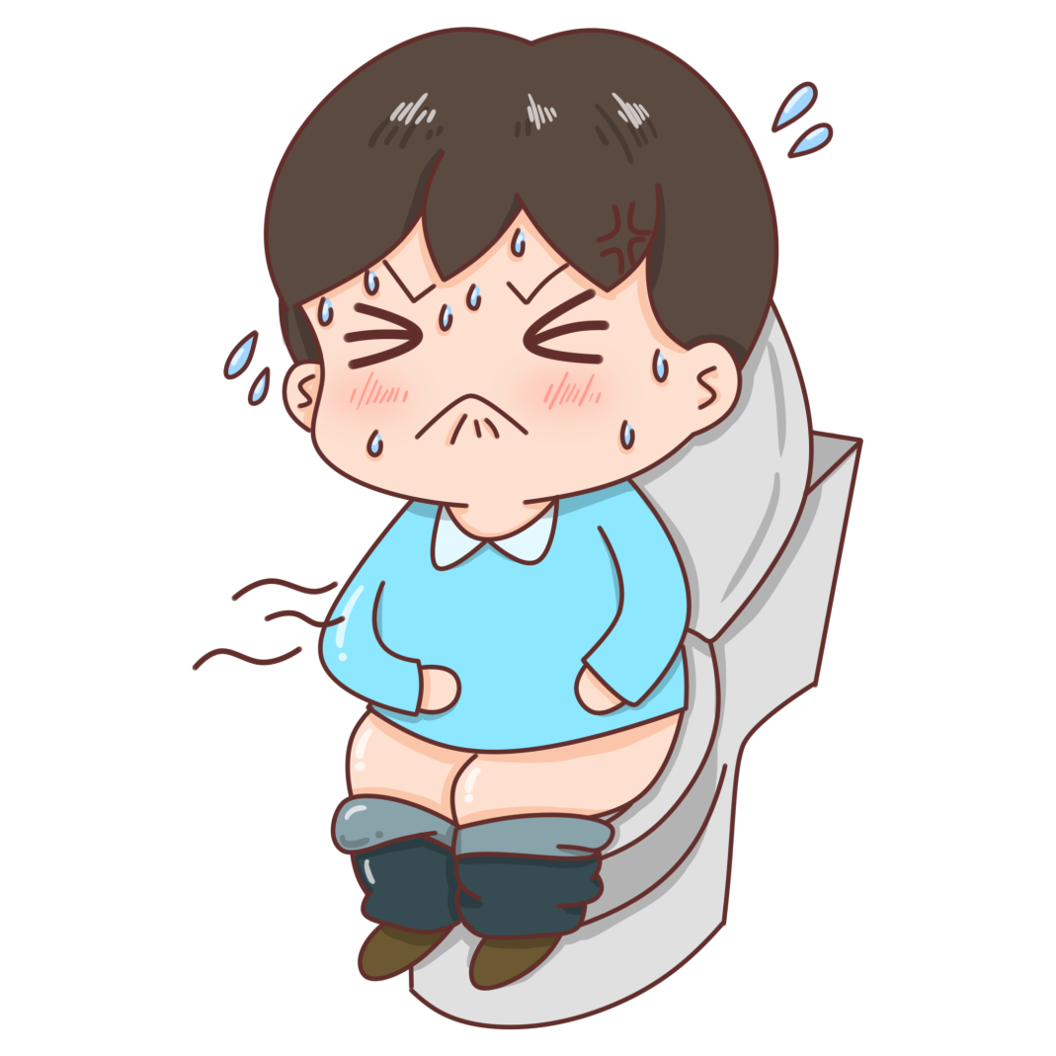
秋季腹泻
肠道传染病是经消化道传播的疾病。
常见的主要有伤寒、副伤寒、细菌性痢疾、霍乱、甲型肺炎、细菌性食物中毒等。肠道传染病病人的病原体从病人和病原携带者的粪便、呕吐物中排出，污染了周围环境，再通过水、食物、手、苍蝇、蟑螂、等媒介经口腔进入胃肠道，在人体内繁殖、产生毒素引起发病，并继续排出病原体再传染给其他健康人。

Slide 19
不同的传染病有不同的治疗方法，但基本的预防措施是相通的，我们只要注意以下几点，就能有效地减少疾病的发生和传播。
①改善通风
定时打开门窗自然通风可有效降低室内空气中微生物的数量，改善室内空气质量，调节居室微小气候，是最简单、行之有效的室内空气消毒方法。
②注意个人卫生和防护
养成良好的卫生习惯是预防呼吸道传染病的关键。要保持学习、生活场所的卫生；饭前便后、打喷嚏、咳嗽和清洁鼻子以及外出归来一定要勤洗手。勤换、勤洗衣服，天气好时将被褥在阳光下暴晒，不要随地吐痰，个人卫生用品切勿混用。在呼吸道传染病流行的季节应减少集会，少去公共场所。

Slide 20
③加强锻炼
增强免疫力。积极参加体育锻炼，多到户外呼吸新鲜空气，在锻炼的时候，必须注意气候变化，要合理安排运动量，进行自我监护身体状况等，以免对身体造成不利影响。
④生活有规律
保持充分的睡眠，对提高自身的抵抗力相当重要。要合理安排好作息，做到生活有规律，劳逸结合。劳累过度，必然导致抵御疾病的能力下降，容易受到病毒感染。

Slide 21
⑤衣、食细节要注意
气候多变，若骤减衣物，极易降低人体呼吸道免疫力，使得病原体极易侵入，必须根据天气变化，适时增减衣物。合理安排好饮食，减少对呼吸道的刺激。
⑥及时就医
由于传染病初期多有类似感冒的症状，易被忽视，因此在发现身体不适或有类似反应时应及时就医，特别是有发热症状，应尽早明确诊断，及时进行治疗。

Slide 22
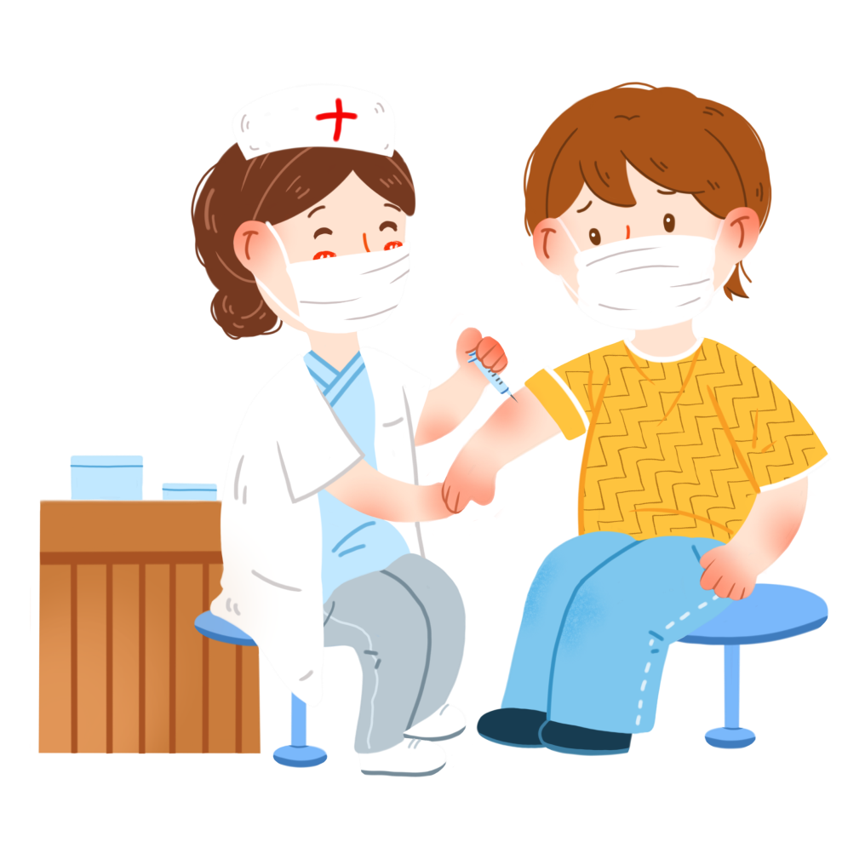
⑦接种疫苗
常见的传染病现在一般都有疫苗，进行计划性人工自动免疫是预防各类传染病发生的主要环节，预防性疫苗是阻击传染病发生的最佳积极手段，也是投资小，收效大的预防举措。

Slide 23
你拍一，我拍一，勤洗澡来勤换衣。
你拍二，我拍二，开窗通风好习惯。
你拍三，我拍三，肥皂洗手把好关。
你拍四，我拍四，人多地方我不去。
你拍五，我拍五，晒晒毛巾和被褥。
你拍六，我拍六，饭前饭后要漱口。
你拍七，我拍七，生冷食物不要吃。
你拍八，我拍八，各种疾病赶跑它。
你拍九，我拍九，太阳下面扭一扭。

Slide 24
感谢观看
卫生知识宣传
卫生习惯要注意·卫生知识要掌握
请在此处输入您的文字内容，请在此处输入您的文字内容请在此处输入您的文字内容，请在此处输入您的文字内容
演讲人：xxx
时间：2022.X.X

